Slide 1
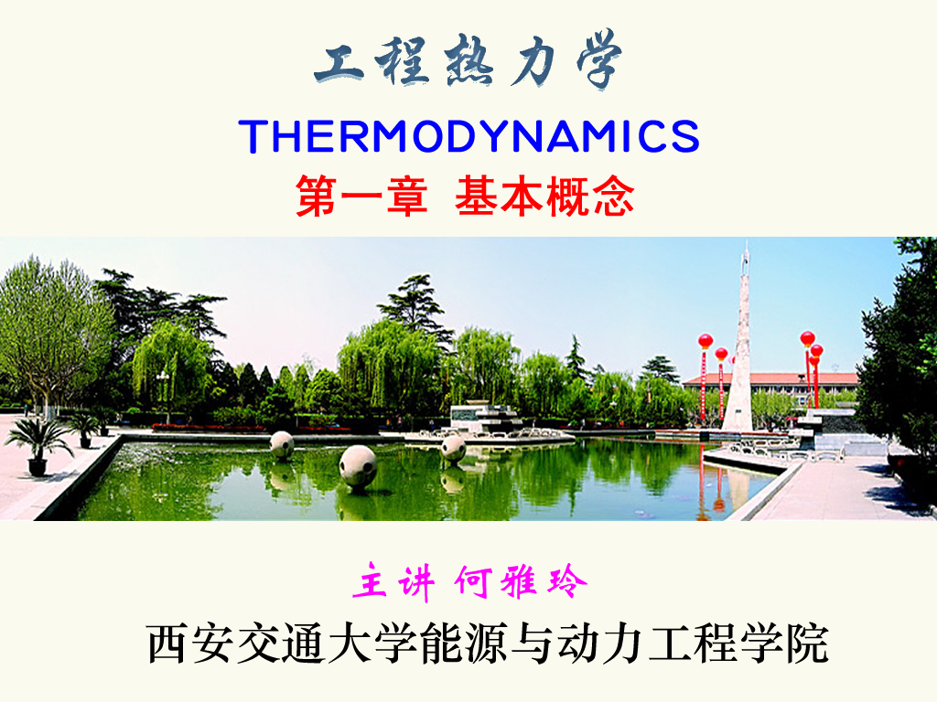

Slide 2

基本内容
1－1 热力系
1－2 状态及状态参数
1－3 平衡态、状态方程式、坐标图
1－4 热力过程
1－5 热力循环

Slide 3
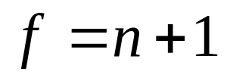
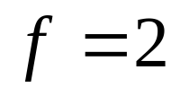
二、状态公理、状态方程式
1. 状态公理（state postulate）
对于组成一定的物质系统，若存在着n个可逆功的作用，则 决定该系统平衡态的独立内参数为n+1个。
即决定平衡态的的独立变量数目等于系统与外界交换能量的各种方式的总和数。
简单可压缩系：
Notes:
再回答清楚独立的变量是几个，就更将重点突出了

Slide 4
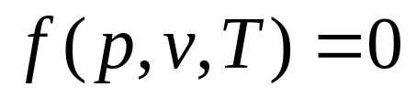
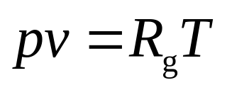
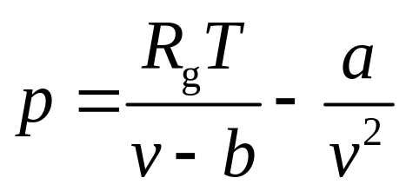
二、状态公理、状态方程式
2. 状态方程式（Equation of State）
反映基本状态参数 p,v,T之间关系的函数关系式
Ⅰ理想气体状态方程（Ideal-gas Equation of State)
Ⅱ其它状态方程(other equations of state)
①范德瓦尔方程(Van der Waals Equation of State)
（a,b为物性常数）

Slide 5
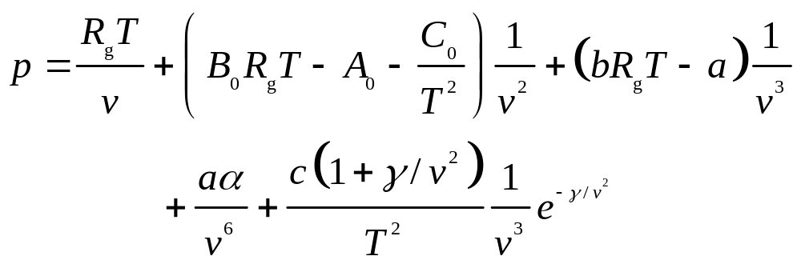
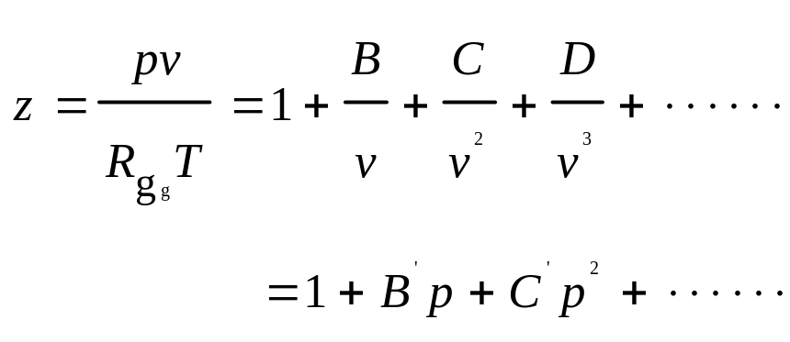
状态方程式
②BWR方程(Bennedict-Webb-Rubin Equation of State)
③维里型方程(Virial Equationg of State）

Slide 6
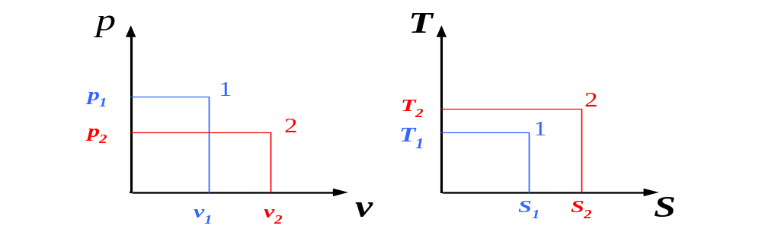
三、状态坐标图(parametric coordinates)
以任意两个独立变量为坐标的平面图。
常用的有：
p-v , T-s , h-s , p-h
图上任意一点代表了一个确定的平衡态，即坐标图上只表示平衡态。因为只有平衡态的热力参数才有实际意义，它才有确定值。

Slide 7
基本内容
1－1 热力系
1－2 状态及状态参数
1－3 平衡态、状态方程式、坐标图
1－4 热力过程
1－5 热力循环
Notes:
围绕着热功转换来一一展开。开始可以将绪论的热功转换的符号一直写在那里，然后一直围绕它展开：选对象-描述。。。

Slide 8
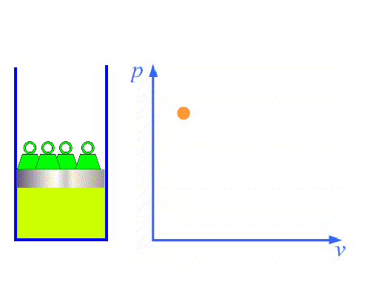
1-4 热力过程（processes）
热力系状态的连续变化称为热力过程。

Slide 9
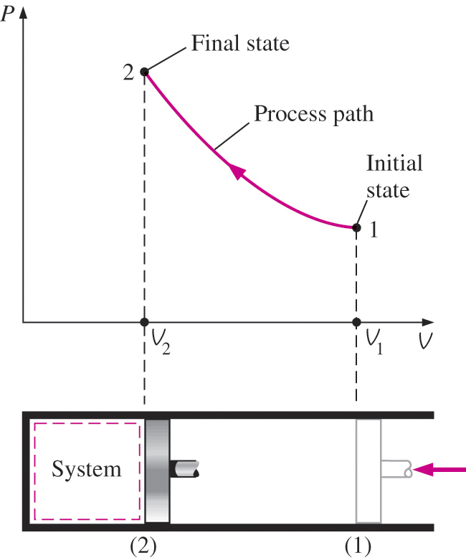
1-4 热力过程（processes）
一、准平衡过程（quasistatic, or quasi-equilibrium, process)
准平衡过程是由一系列无限接近于平衡态所组成的过程。
准平衡过程在坐标图上可用连续曲线表示。
准平衡过程实现条件是内外一切不平衡势差趋近于零。
准平衡过程的实用意义。
{仅着眼于系统内部的描述}

Slide 10
热力过程
二、耗散效应
机械能
摩擦
热能
电能
电阻
热能
有序能
通过摩擦、电阻、磁阻
无序能现象称为耗散效应
磁能
磁阻
热能

Slide 11
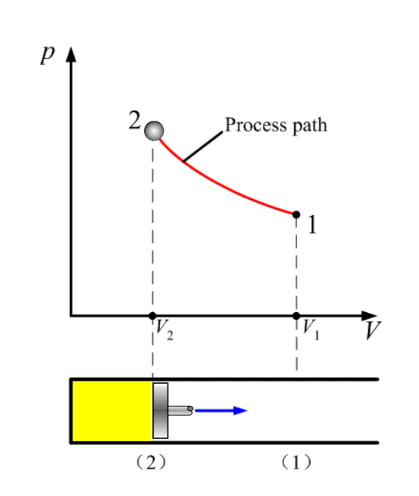
热力过程
三、可逆过程（Reversible Processes）
1. 定义

Slide 12
热力过程
三、可逆过程（Reversible Processes）
1. 定义
系统（工质）在完成某一过程后，如能使过程逆行（正反各一次）
而使系统及外界回复到原始状态，不留下任何变化，则此过程
称为可逆过程。
不满足这一条件的称为不可逆过程（Irreversible Processes）。
{不仅着眼于系统内，还与外界也关}

Slide 13

热力过程
2 .实现条件
可逆过程=准平衡过程+无耗散效应
可逆过程必是准平衡过程，
而准平衡过程不一定是可逆过程。
不可逆因素：
Δp，ΔT，Δμ，摩擦

Slide 14
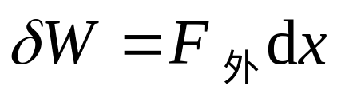
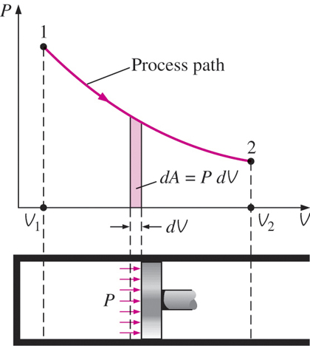

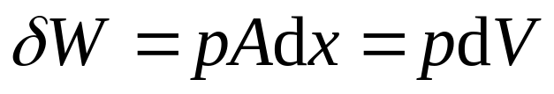

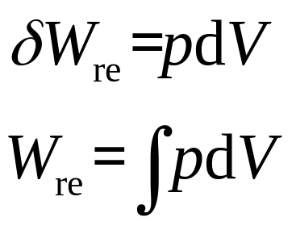

热力过程
3 .可逆过程的体积功（膨胀功或压缩功）
可逆
示功图
F_{外}
f摩
Notes:
说明一直会逐渐出来各种热、功计算式

Slide 15
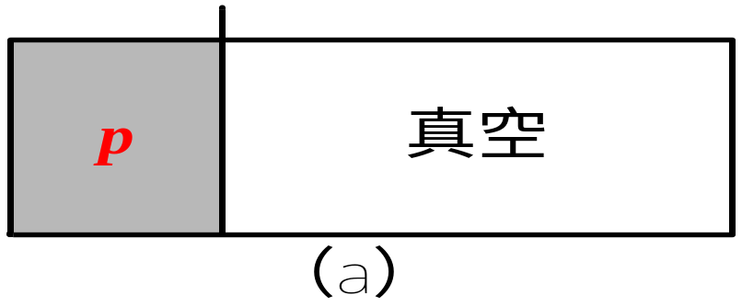
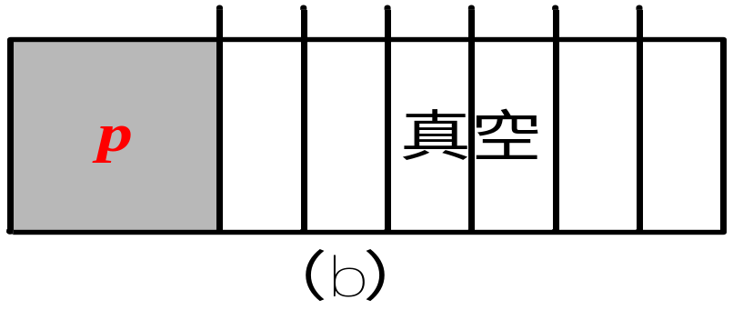
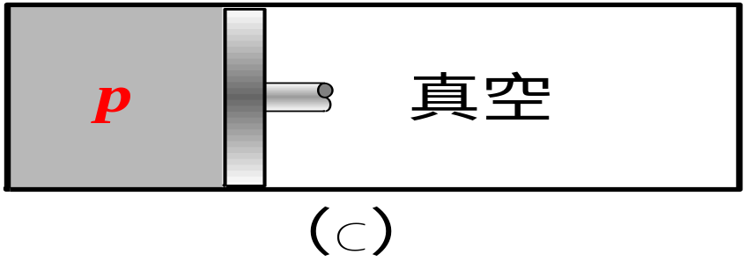
热力过程
例：下图所示a、b为刚性容器
容器为刚性绝热，抽去隔板，又达平衡，过程是否是准平衡过程。
逐个抽去隔板，又如何？
是否作功？
换成活塞又如何？
（两边有气体与没有气体）
Notes:
功的表示之间的矛盾问题？
学生询问：（b）过程无任何势差，是一个准静态过程，也没有任何摩擦啊？应该是可逆过程啊？

Slide 16
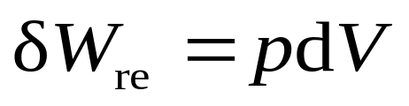
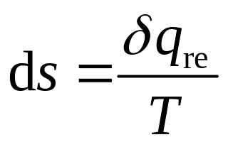
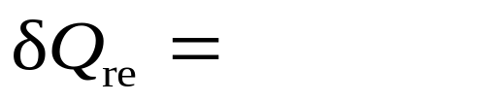


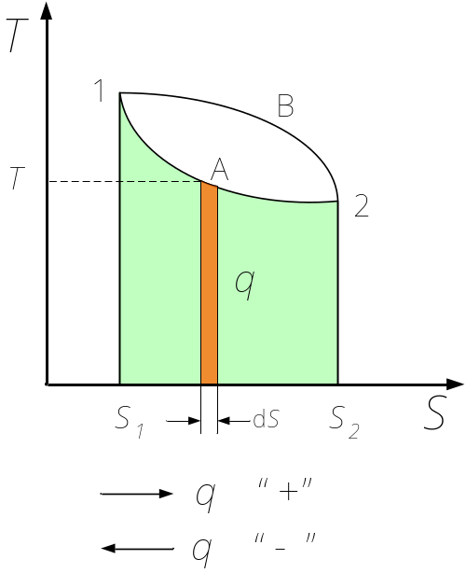
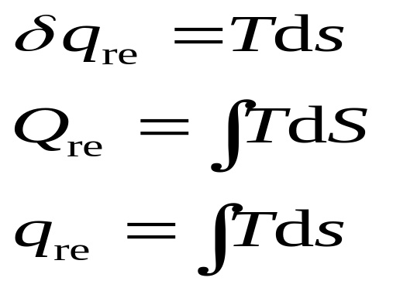

热力过程
4 .可逆过程的热量
可逆时功量
V，尺度量，作功的标志
p，强度量，作功的推动力
T，强度量，传热的推动力
可逆时热量
?，尺度量，传热的标志
示热图

Slide 17
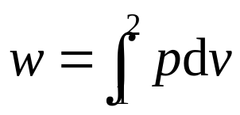
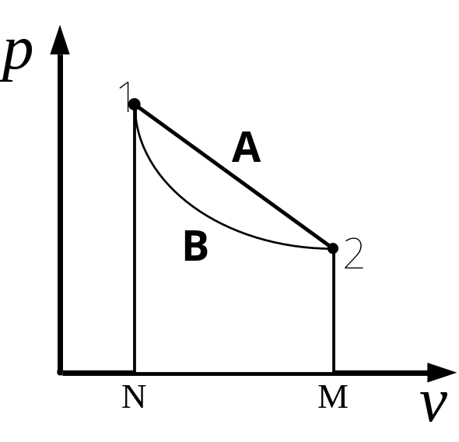
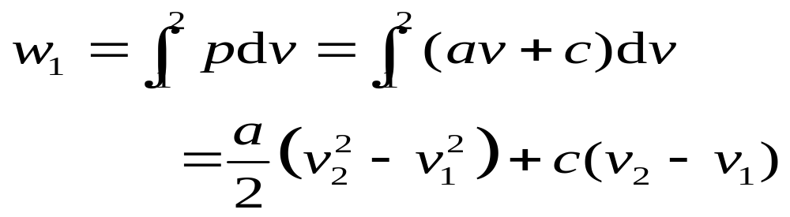
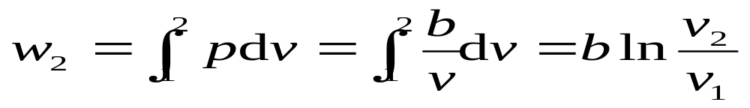
例6
例6：1kg 某种气态工质，从初态1可逆膨胀到终态2的过程中分别遵循：
(1) p = av+c (2) p = b/v
求：两过程中各作功多少（a、b、c为常数）
解：
（1）
（2）
w₁可用面积1A2MN1表示
w₂可用面积1B2MN1表示
功与初、终态及中间过程有关！

Slide 18
例7
例7：有一橡皮气球，当其内部压力为0.1MPa
(和大气压相同)时是自由状态，其容积为0.3m³。当气球受太阳照射而气体受热时，其容积膨胀一倍而压力上升到0.15MPa。设气球压力的增加和容积成正比。试求：
(1) 该过程中气体作的功；
(2)用于克服橡皮球弹力所作的功。
2
1

Slide 19
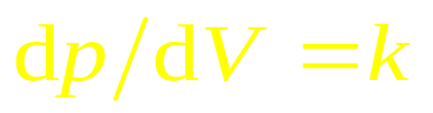
例7
已知：
p₁=0.1MPa, V₁=0.3m³,(和大气压相同)
p₂=0.15MPa, V₂=0.6m³
求：
(1)该过程中气体作的功；
(2)用于克服橡皮球弹力所作的功。

Slide 20
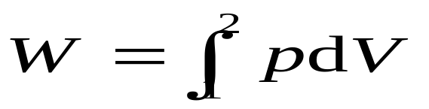
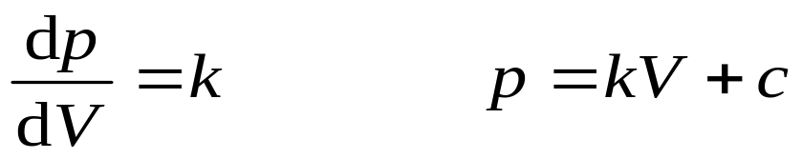
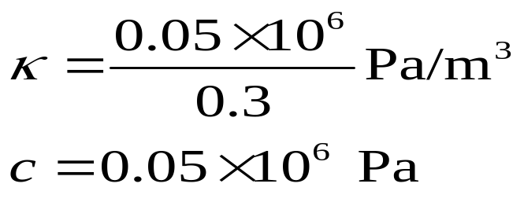

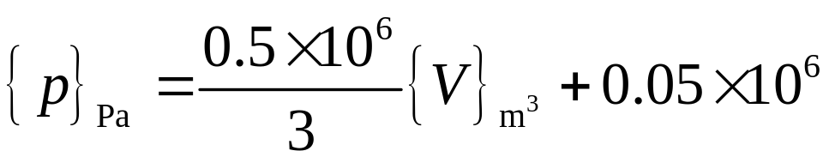
例7
解： （1）
气球受太阳照射而升温必较缓慢，可假定其
，所以关键在于求出 p ~ f（V）
由题意

Slide 21
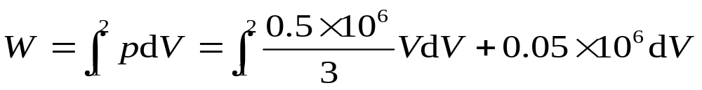
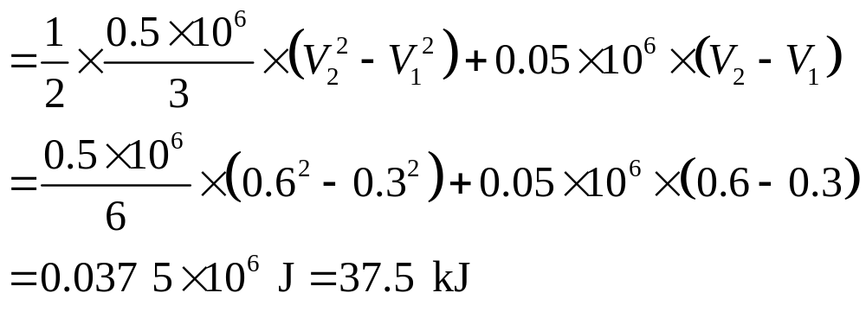
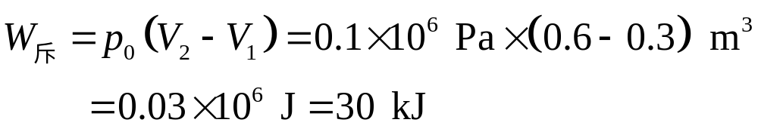
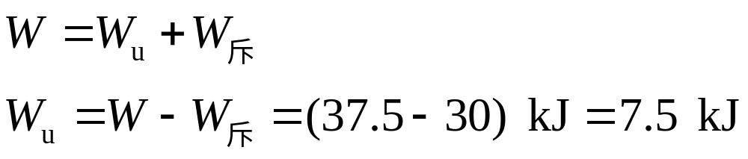
热力过程
（2）

Slide 22
基本内容
1－1 热力系
1－2 状态及状态参数
1－3 平衡态、状态方程式、坐标图
1－4 热力过程
1－5 热力循环
Notes:
围绕着热功转换来一一展开。开始可以将绪论的热功转换的符号一直写在那里，然后一直围绕它展开：选对象-描述。。。

Slide 23
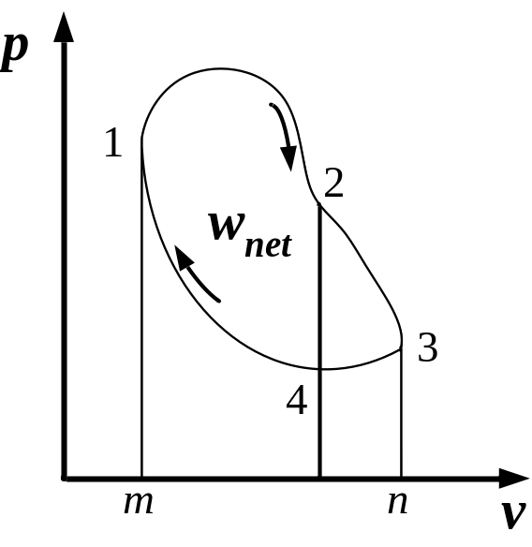
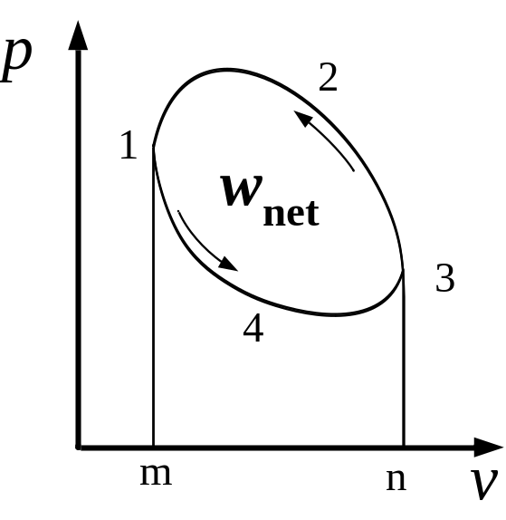
1-5 热力循环（cycles）
1.定义
几个过程组成的封闭的热力过程。
2.分类
蒸汽动力循环
燃气轮机装置循环
内燃机循环
正循环
（热－机）
逆循环
（机－热）
制冷循环
热泵循环

Slide 24
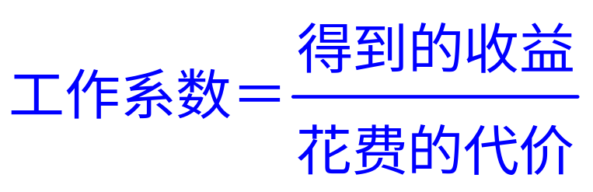
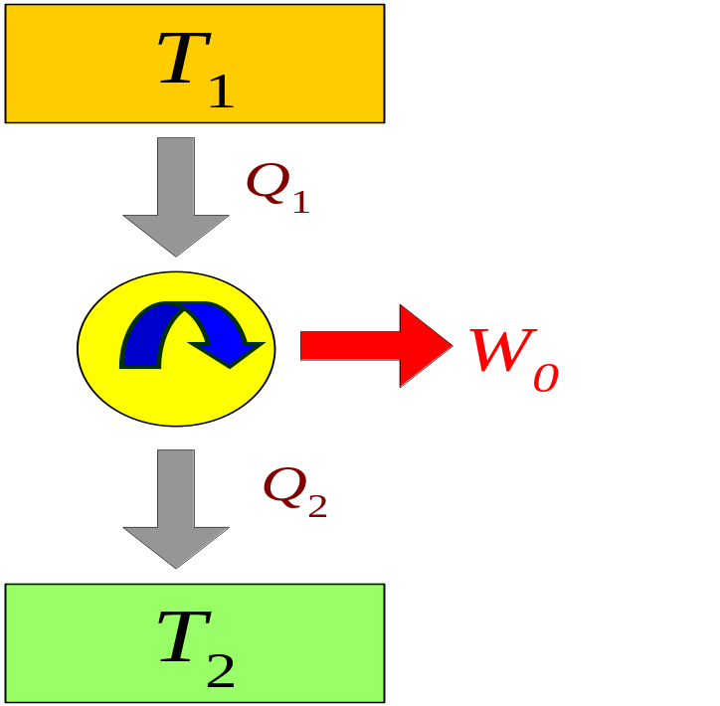
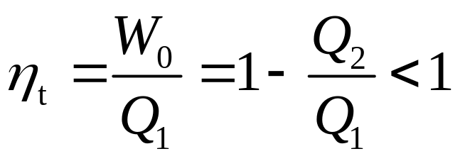

热力循环
3.评价指标
动力循环
热效率(thermal efficiency )：
Notes:
说明参数的定义是为需要服务的。举例，我们现在正在搞的国家节能评估指标的确定，就是需要创造性的发挥自己的能力，制定各种科学、合理可行的指标，来为节能的制约科学合理的决策和评价做依据。我们学生自己在今后的科研中也可以不断创新，引入必要的参数

Slide 25
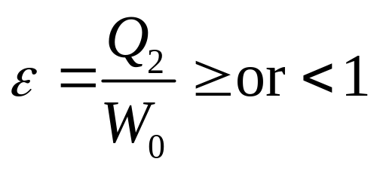
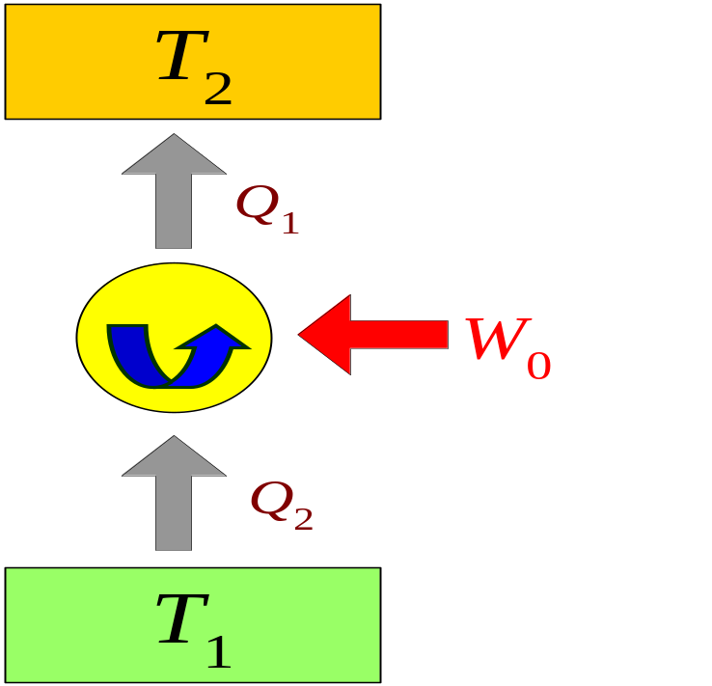
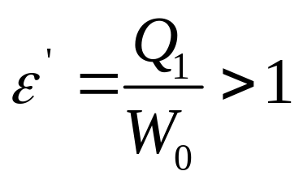
热力循环
逆向循环
制冷系数（coefficient of performance
for the refrigeration cycle）:
T₁
热泵系数（coefficient of performance
for the heat-pump cycle）:
T₂

Slide 26
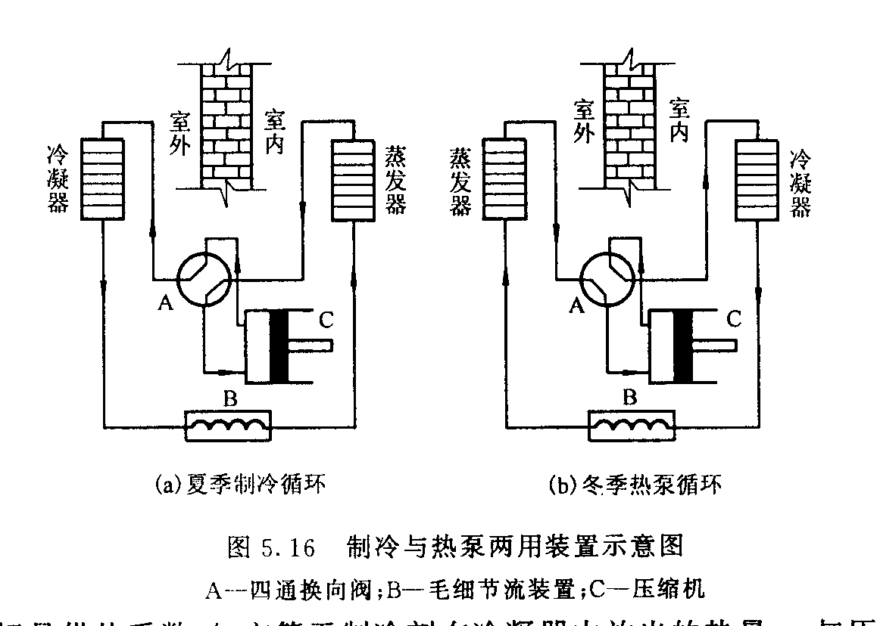
夏季制冷循环
冬季制热循环

Slide 27

小结
开口系
闭口系
绝对系
孤立系
简单可压缩系
热力系
状态变化
封闭过程
封闭过程
热
功
热
热力系
工质状态
循环
热力过程
循环
功
压力
温度
比体积
平衡状态
状态参数
状态方程
准平衡过程
可逆过程
工质状态
过程
准平衡过程
无耗散效应

Slide 28
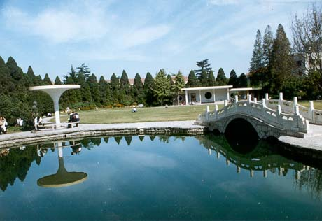
Thank you!

